Slide 2
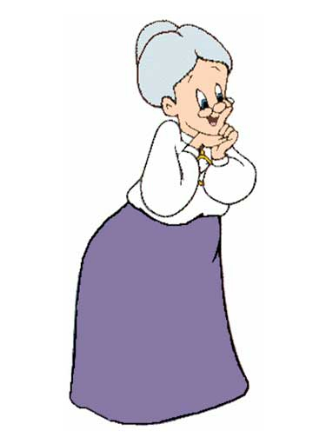
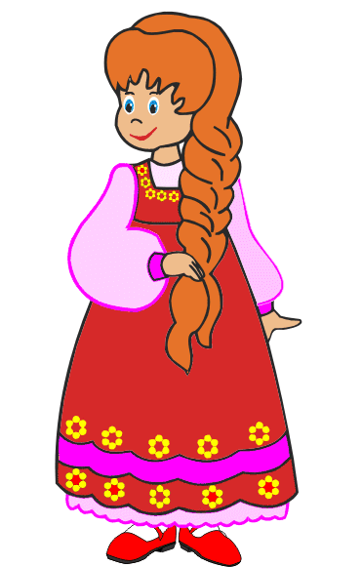
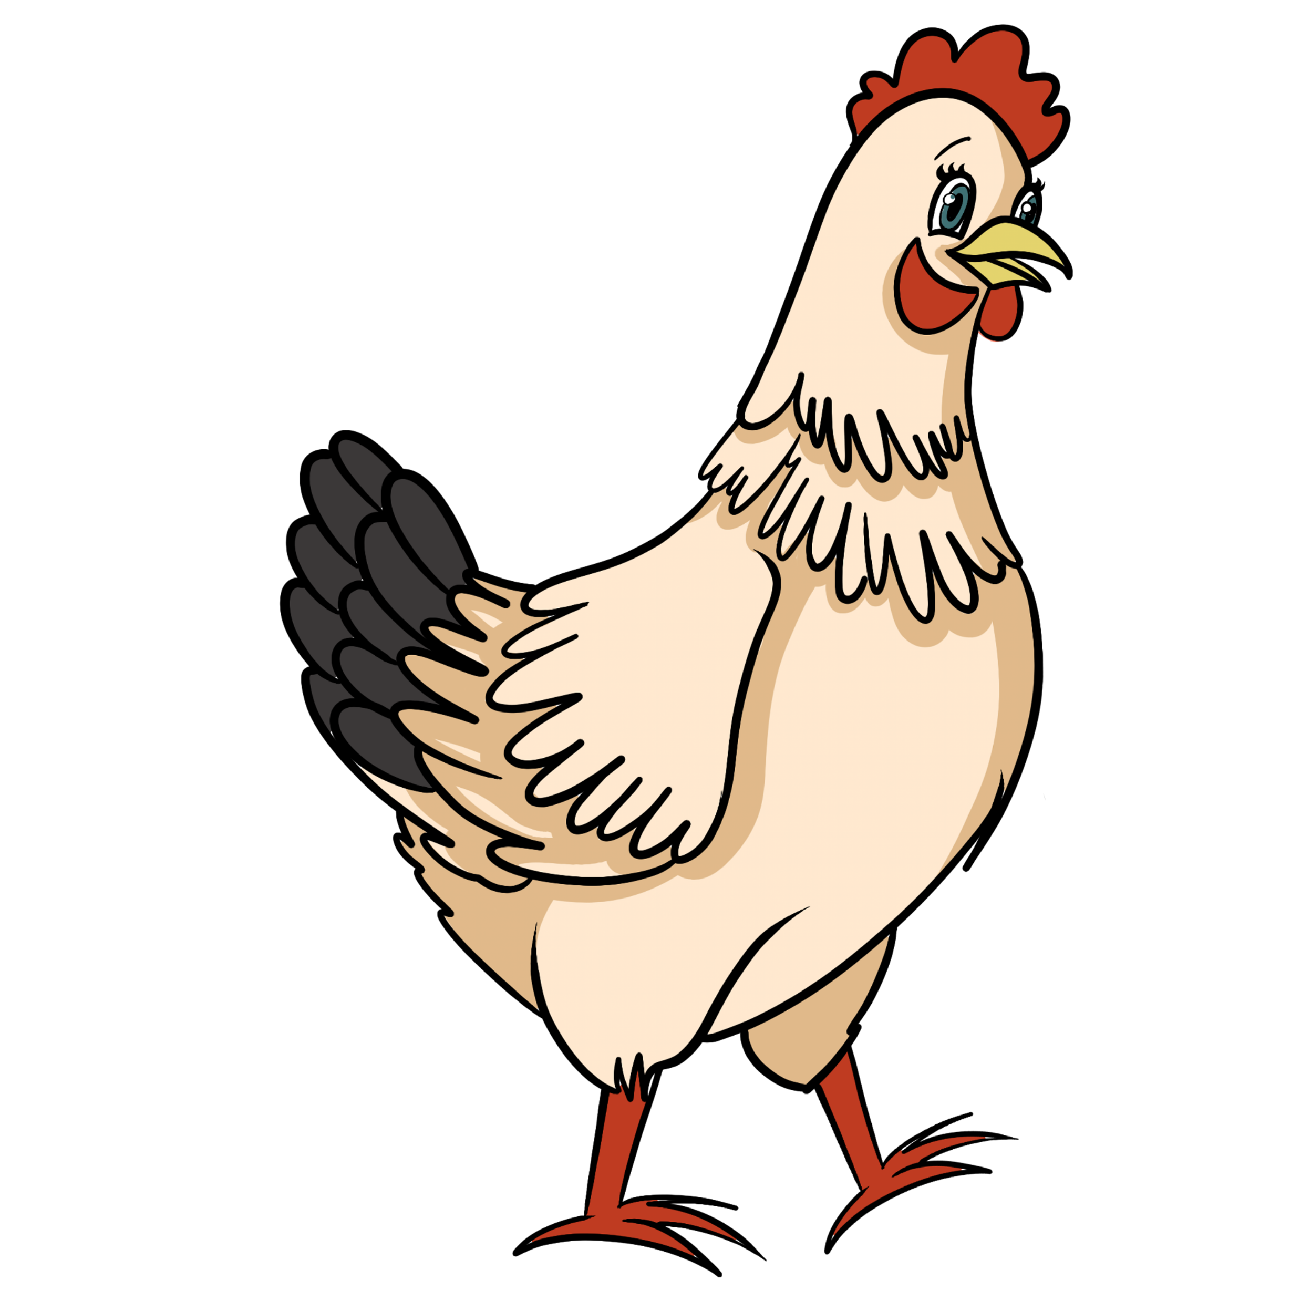
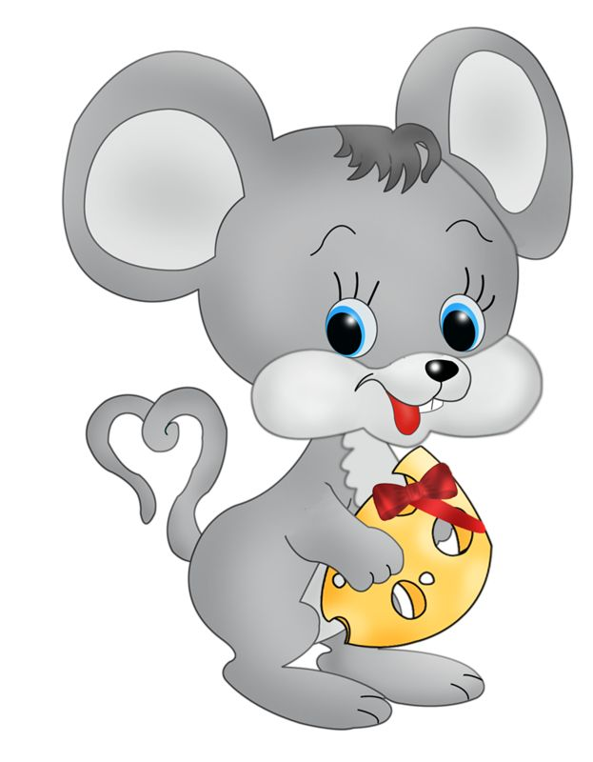



Slide 3

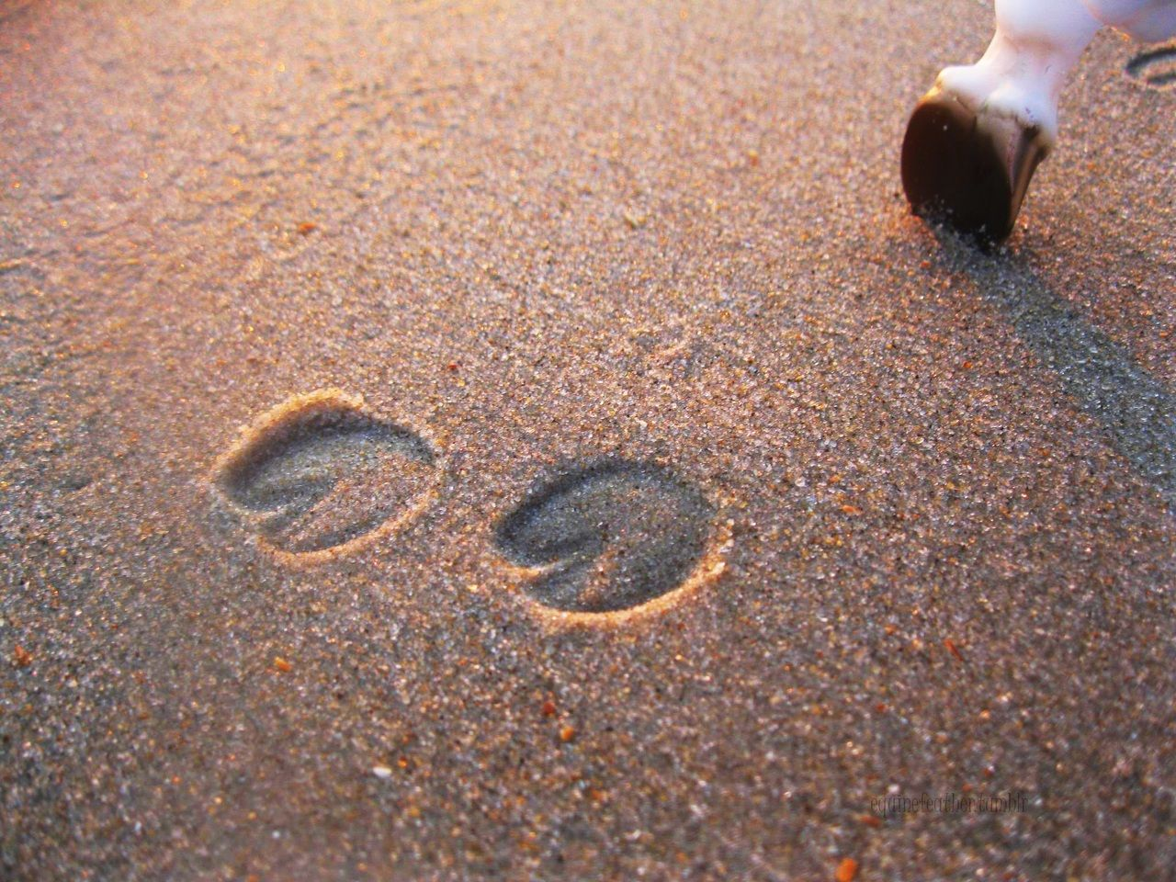
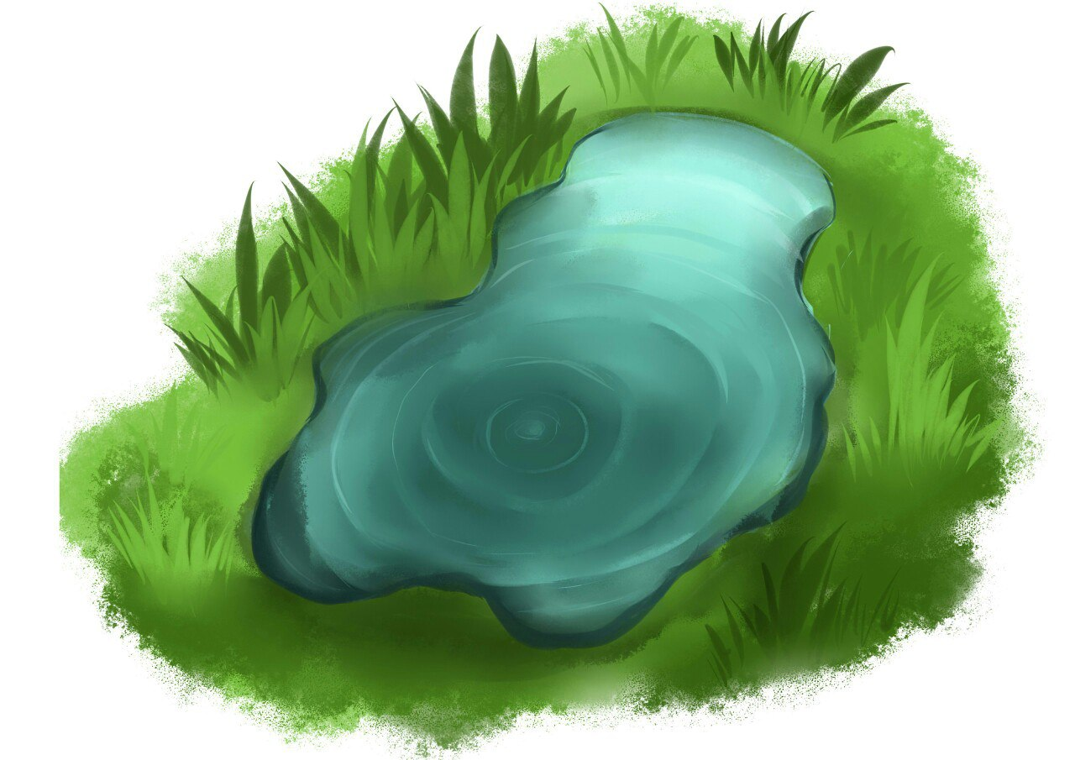
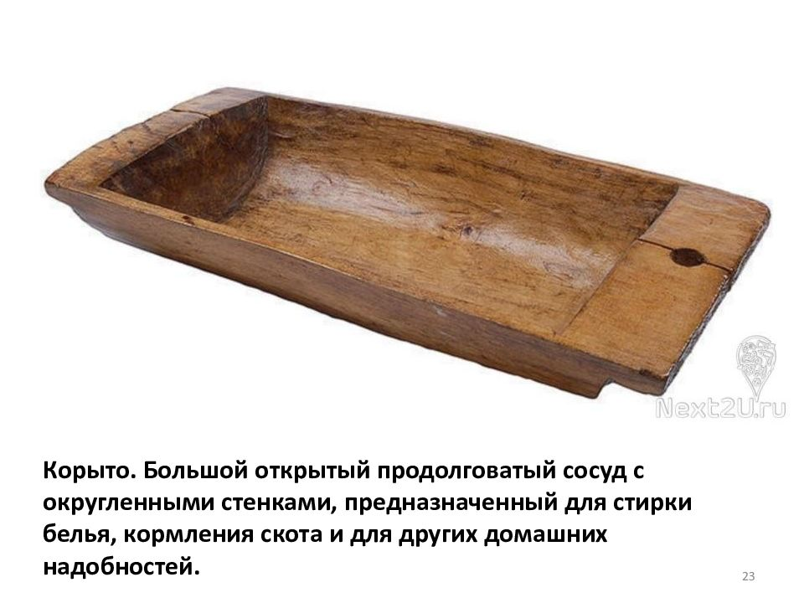

Slide 4
Хохотушка
Старушка
Норушка
Клохтушка

Slide 5
Трё-ё-х, плё-ё-х!
Трёх-трёх-трёх!
Плёх-плёх-плёх!
Трёх, плёх!
Трёх-трёх! Плёх-плёх!

Slide 7
АСИЛ
И
ВЕРЕТЕТ

Slide 8
Лиса и тетерев

Slide 9
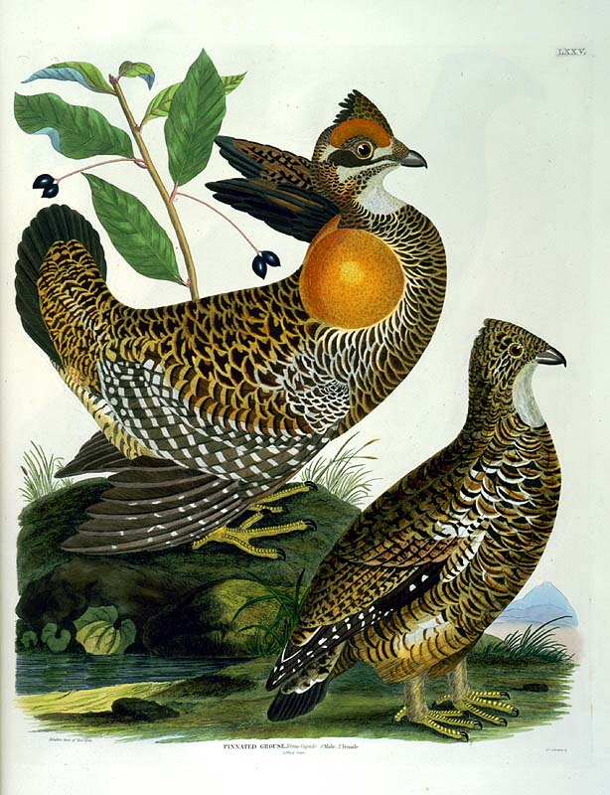
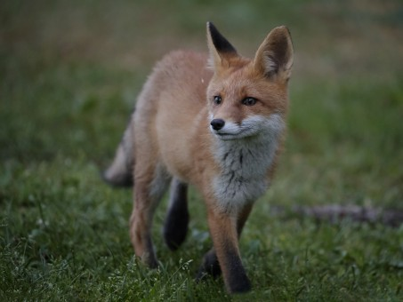

Slide 11
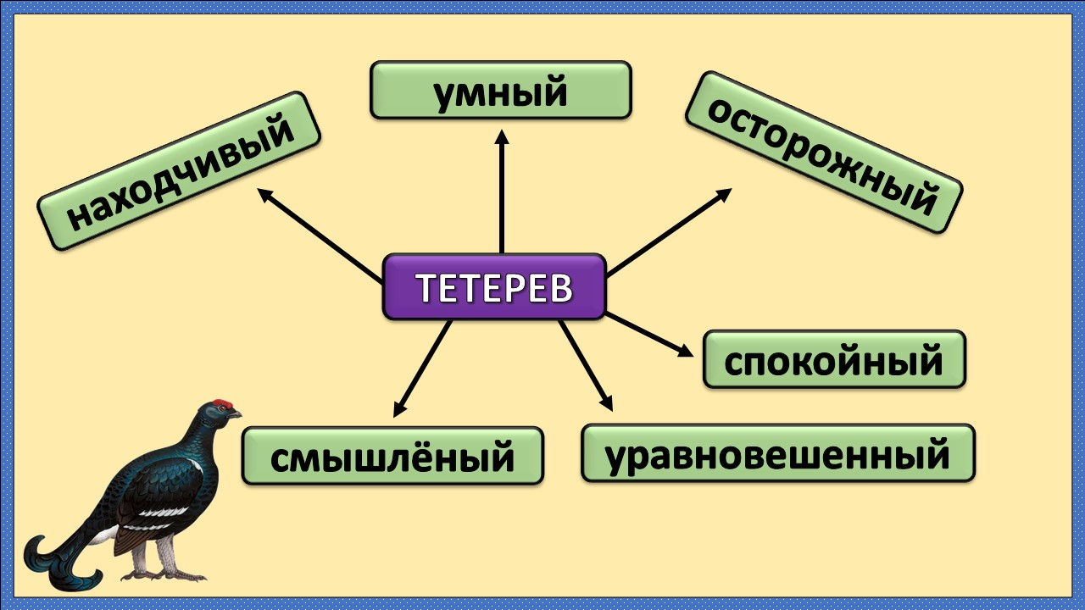

Slide 12
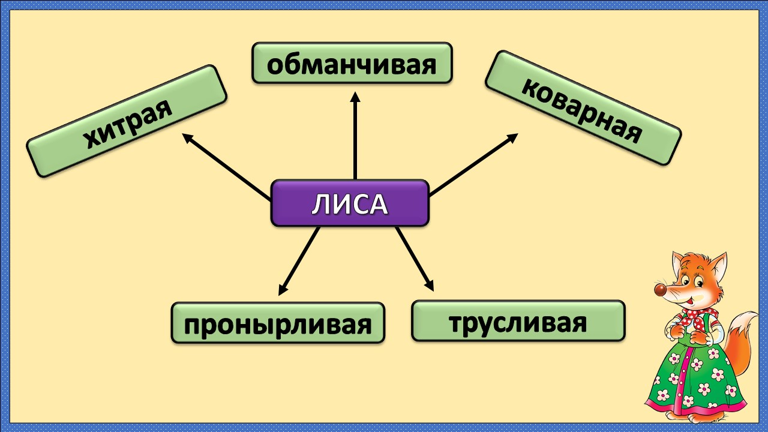

Slide 14
